Slide 1

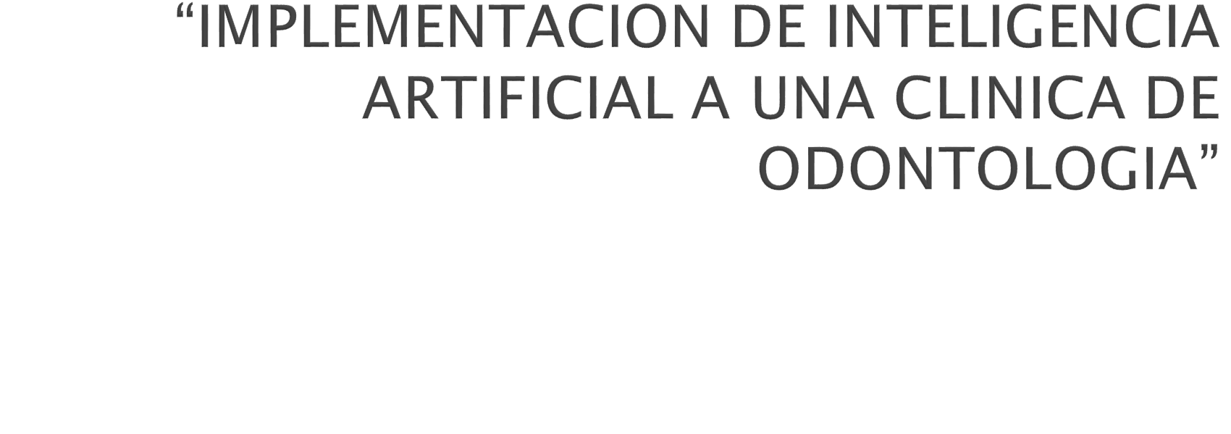
Estudiante: Lic. Calello, Alejandro Alberto
Tutor: Esp. Ing Carino Fabián Marcelo
Universidad Del Salvador
Facultad de ciencias económicas y empresariales
Especialización en gestión de sistemas de información
2024

Slide 2
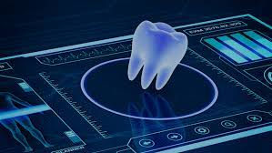
Motivos por el cual elegí el tema
Tratamientos tradicionales de odontologia
Cambios de paradigma.
Inteligencia Artificial aplicada a la Odontologia.

Slide 3
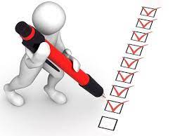
Objetivo del Trabajo Final
Problemas a resolver de la Odontologia Tradicional.
Interrogantes a responder.

Slide 4
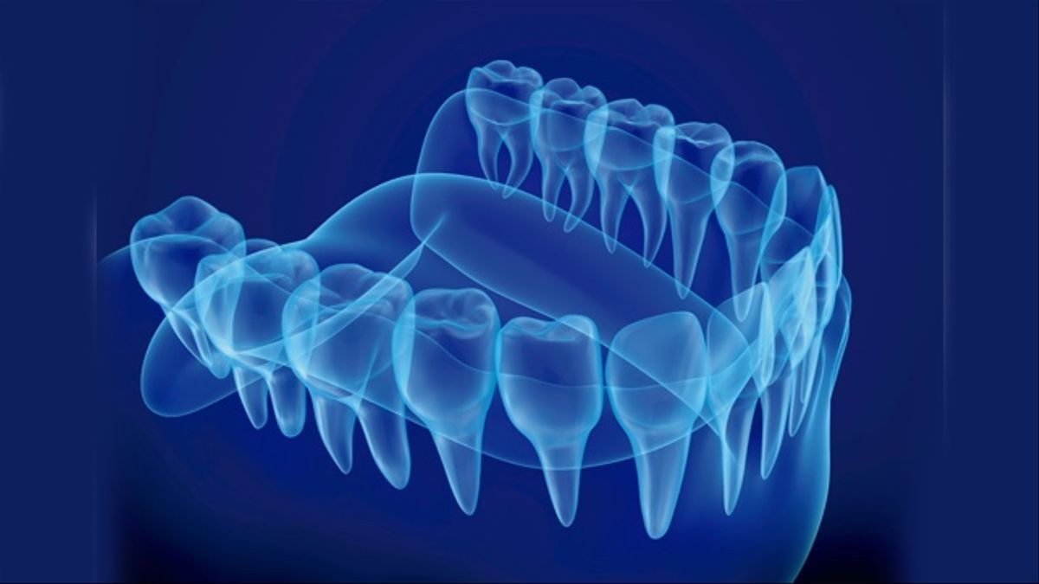
Disciplinas, áreas conceptuales y practicas integradas
Inteligencia Artificial y Ciencia de Datos
Gestion Administrativa Digital
Etica y Legislacion en Salud
Ciencia de la Salud (Odontologia)
Tecnologia y Transformacion Digital
Gestion del Cambio y Capacitacion

Slide 5
Descripción de partes del trabajo
Hipótesis
Software App con IA
Fases del Proyecto (Cronograma)
FODA

Slide 6
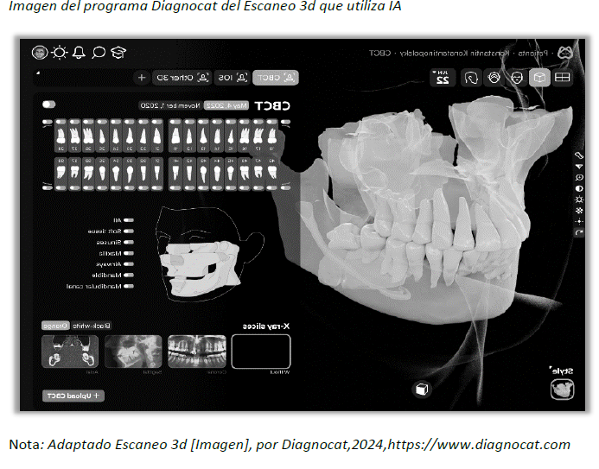
Software app con IA
Diagnocat.
Blueskyplan.
Denbird.
Smilefy.
Dental Monitoring.
Spotimplant.

Slide 7
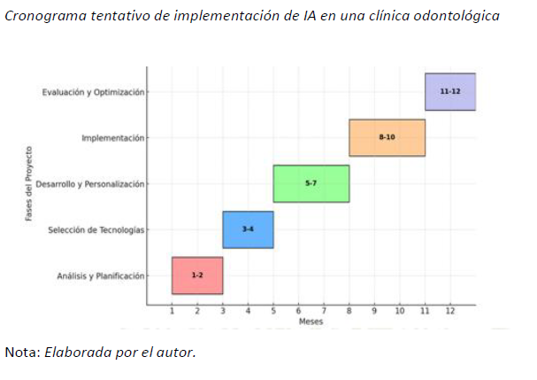
Fases del Proyecto (Cronograma)

Slide 8
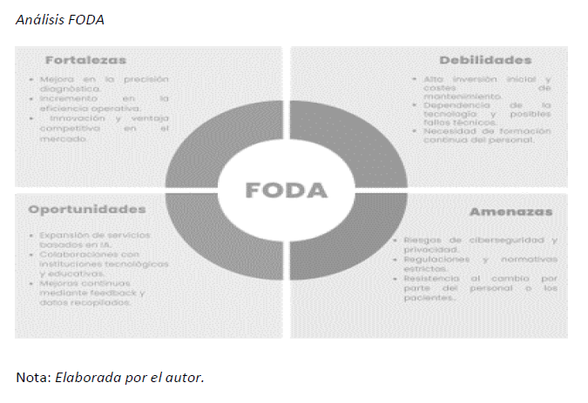
FODA

Slide 9
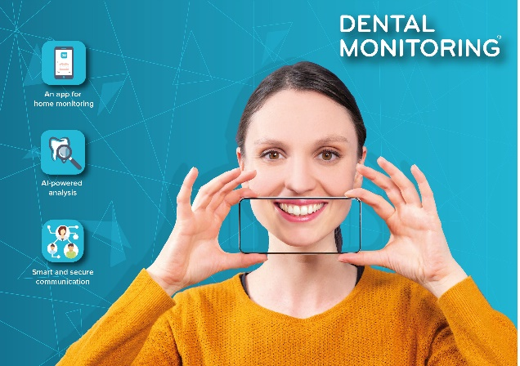
Conclusiones
La implementación de IA en odontología impacta positivamente.
Mejora la precisión del diagnostico
Eficiencia Operativa
Tratamientos Personalizados
Predicción de enfermedades
Limitaciones.

Slide 10
Consideraciones Finales del trabajo Final
Dificultades.
Aprendizaje adicionales y descubrimientos personales durante la elaboración del TFI.
Potencialidad de Continuidad.

